Slide 1
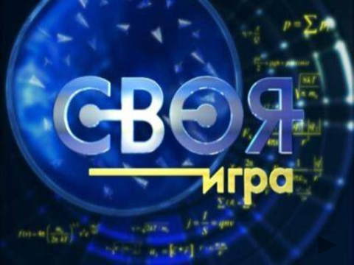
Егоркина Галина Константиновна,
учитель географии МБОУ СОШ №4 им.Нисанова Х.Д.
г.Пролетарска Ростовской области

Slide 2
ОТКРЫТИЯ ДРЕВНОСТИ И СРЕДНЕВЕКОВЬЯ
1
2
3
4
5
ВЕЛИКИЕ ГЕОГРАФИЧЕСКИЕ ОТКРЫТИЯ
1
2
3
4
5
В ПОИСКАХ ЮЖНОЙ ЗЕМЛИ
1
2
3
4
5
ИССЛЕДОВАНИЯ ВНУТРЕННИХ ЧАСТЕЙ МАТЕРИКОВ
1
2
3
4
5
ИССЛЕДОВАНИЯ ОКЕАНОВ
1
2
3
4
5

Slide 3
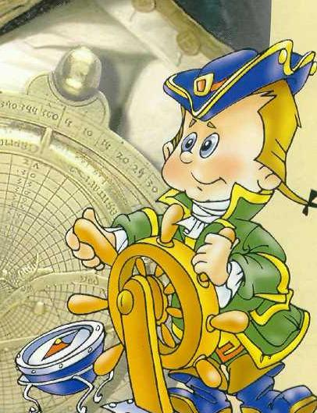
ПОДВЕДЕМ ИТОГИ!

Slide 4
1
ЭРАТОСФЕН
ЭТОТ ДРЕВНЕГРЕЧЕСКИЙ УЧЕНЫЙ
ВПЕРВЫЕ ПРИМЕНИЛ ТЕРМИН «ГЕОГРАФИЯ», ВЫЧИСЛИЛ РАЗМЕРЫ ЗЕМНОГО ШАРА И ЭКВАТОРА, ВЫДЕЛИЛ КЛИМАТИЧЕСКИЕ ПОЯСА ЗЕМЛИ

Slide 5
2
КЛАВДИЙ ПТОЛОМЕЙ
ЭТОТ ДРЕВНЕРИМСКИЙ УЧЕНЫЙ ВЕЛ АСТРОНОМИЧЕСКИЕ НАБЛЮДЕНИЯ, НАПИСАЛ ПОДРОБНОЕ РУКОВОДСТВО ПО КАРТОГРАФИИ «ГЕОГРАФИЯ», К КОТОРОМУ БЫЛО ПРИЛОЖЕНО 27 КАРТ, СРЕДИ КОТОРОЙ ПОДРОБНАЯ КАРТА ВСЕЙ ЗЕМЛИ, ВЫПОЛНЕННАЯ В ПРОЕКЦИИ, НАЗВАННОЙ ЕГО ИМЕНЕМ

Slide 6
3
«ИЗ ВАРЯГ В ГРЕКИ»
ВЕЛИКИЙ ШЕЛКОВЫЙ ПУТЬ
КАК НАЗЫВАЛИСЬ
МОРСКОЙ ТОРГОВЫЙ ПУТЬ ОТ БАЛТИЙСКОГО ДО ЧЕРНОГО МОРЯ
И ВОСТОЧНЫЙ ТОРГОВЫЙ ПУТЬ В КИТАЙ?

Slide 7
4
МАРКО ПОЛО
ЭТОТ ПУТЕШЕСТВЕННИК ОТКРЫЛ ВОСТОК ДЛЯ ЕВРОПЕЙЦЕВ, ПЕРВЫМ ПРОШЕЛ МОРСКИМ ПУТЕМ ИЗ КИТАЯ В ИТАЛИЮ.
ЕГО ТРУД «ОПИСАНИЕ МИРА»-САМАЯ ИЗВЕСТНАЯ КНИГА ТОЙ ЭПОХИ

Slide 8
РУССКИЙ ПУТЕШЕСТВЕННИК, КОТОРЫЙ ЗАДОЛГО ДО ВАСКО ДА ГАМЫ ПУТЕШЕСТВОВАЛ БЕРЕГАМИ ПОЛУОСТРОВА ИНДОСТАН. ПРОБЫВ В ИНДИИ ОКОЛО ЧЕТЫРЕХ ЛЕТ, ЗАПИСЫВАЛ ВСЕ, ЧТО СЛЫШАЛ И ВИДЕЛ. ПОЗДНЕЕ ЕГО ЗАПИСИ СОСТАВЯТ КНИГУ «ХОЖДЕНИЕ ЗА ТРИ МОРЯ».
5
АФАНАСИЙ НИКИТИН

Slide 9
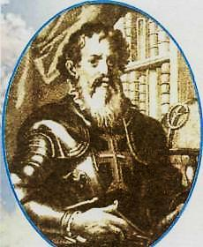
1
БАРТОЛОМЕУ ДИАШ
ЭТОТ ПУТЕШЕСТВЕННИК В 1487 ГОДУ ОБОГНУЛ САМУЮ ЮЖНУЮ ОКОНЕЧНОСТЬ АФРИКИ И НАЗВАЛ ЕЁ МЫСОМ БУРЬ

Slide 10
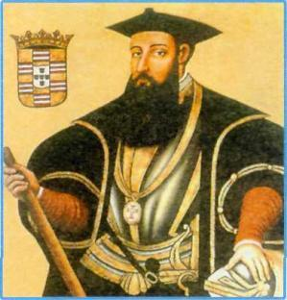
2
ВАСКО ДА ГАМА
КОРАБЛИ ЭТОГО ПУТЕШЕСТВЕННИКА, ОБОГНУВ МЫС ДОБРОЙ НАДЕЖДЫ, НАПРАВИЛИСЬ НА СЕВЕР ВДОЛЬ ПОБЕРЕЖЬЯ АФРИКИ.
ЧЕРЕЗ ДЕВЯТЬ МЕСЯЦЕВ ПОСЛЕ НАЧАЛА ПЛАВАНИЯ, МАЙСКИМ ДНЁМ 1498 ГОДА, ПРИБЫЛИ В ИНДИЙСКИЙ ГОРОД КАЛИКУТ

Slide 11
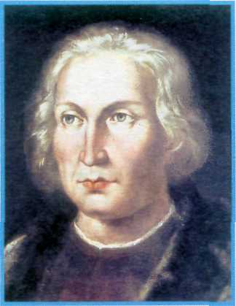
3
ХРИСТОФОР КОЛУМБ
ЭТОТ ПУТЕШЕСТВЕННИК ОТКРЫЛ АМЕРИКУ, САРГАССОВО МОРЕ,
БАГАМСКИЕ ОСТРОВА, КУБУ, ГАИТИ, АНТИЛЬСКИЕ ОСТРОВА, КАРИБСКОЕ МОРЕ.
ДО САМОЙ СМЕРТИ КОЛУМБ БЫЛ УВЕРЕН, ЧТО НАШЁЛ ПУТЬ В ИНДИЮ.

Slide 12
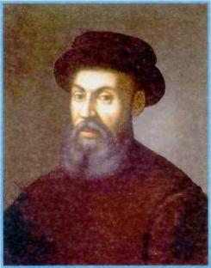
4
ФЕРНАН МАГЕЛЛАН
ЭКСПЕДИЦИЯ, ОРГАНИЗОВАННАЯ ЭТИМ ПУТЕШЕСТВЕННИКОМ ДОКАЗАЛА, ЧТО: -ЗЕМЛЯ ИМЕЕТ ФОРМУ ШАРА; - ВОДЫ НА ЗЕМЛЕ БОЛЬШЕ, ЧЕМ СУШИ; - ВСЕ ОКЕАНЫ СВЯЗАНЫ МЕЖДУ СОБОЙ И ОБРАЗУЮТ ЕДИНЫЙ МИРОВОЙ ОКЕАН.

Slide 13
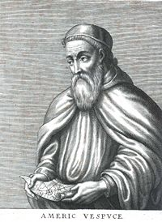
5
АМЕРИГО ВЕСПУЧЧИ
ЭТОТ ИТАЛЬЯНСКИЙ ПУТЕШЕСТВЕННИК ПРИШЕЛ К ВЫВОДУ, ЧТО ХРИСТОФОР КОЛУМБ ДОСТИГ НЕ ИНДИИ, А НЕИЗВЕСТНОЙ ОГРОМНОЙ СУШИ- НОВОГО СВЕТА.

Slide 14
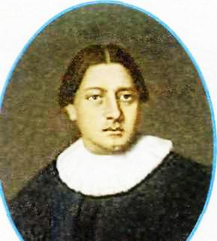
1
АБЕЛЬ ТАСМАН
ПОДОШЕЛ К АВСТРАЛИИ С ЮГА И УСТАНОВИЛ, ЧТО ЭТО МАТЕРИК

Slide 15
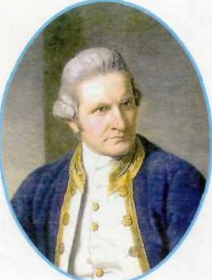
2
ДЖЕЙМС КУК
АНГЛИЙСКИЙ МОРЕПЛАВАТЕЛЬ, ДОКАЗАЛ, ЧТО НОВАЯ ЗЕЛАНДИЯ – ДВА ОСТРОВА, А НЕ ОДИН.
ИЗУЧИЛ БОЛЬШОЙ БАРЬЕРНЫЙ РИФ.
НАНЁС НА КАРТУ ТИХОГО ОКЕАНА СОТНИ НОВЫХ ОСТРОВОВ.
НА ЮГЕ ОТКРЫЛ ГАВАЙСКИЕ ОСТРОВА, ЗДЕСЬ ТРАГИЧЕСКИ ПОГИБ.

Slide 16
3
НИКОЛАЙ МИКЛУХО-МАКЛАЙ
ТАЛАНТЛИВЫЙ ИССЛЕДОВАТЕЛЬ ЖИЗНИ ПЕРВОБЫТНЫХ НАРОДОВ. БЫЛ ПРОСВЕТИТЕЛЕМ МНОГИХ ПЛЕМЕН, СРЕДИ КОТОРЫХ ЖИЛ.
ВЫДАЮЩИЙСЯ ПУТЕШЕСТВЕННИК, ИССЛЕДОВАЛ О.НОВАЯ ГВИНЕЯ И ДРУГИЕ ОСТРОВА ТИХОГО ОКЕАНА.

Slide 17
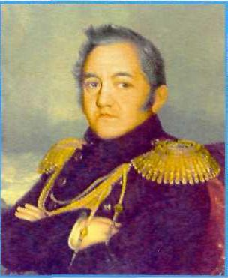
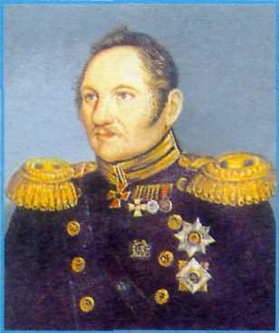
4
М.ЛАЗАРЕВ,
Ф.БЕЛЛИНСГАУЗЕН
В 1819 ГОДУ ЭКСПЕДИЦИЯ
ПОД ИХ КОМАНДОВАНИЕМ
НА ДВУХ ШЛЮПКАХ –
«ВОСТОК» И «МИРНЫЙ»,-
ОТПРАВИЛИСЬ ИЗ КРОНШТАДТА.
В 1820 ГОДУ ОТКРЫЛИ ПОСЛЕДНИЙ МАТЕРИК

Slide 18
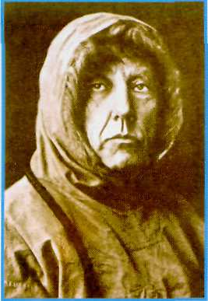
5
РУАЛ АМУНДСЕН
НОРВЕЖСКИЙ ИССЛЕДОВАТЕЛЬ, НА ЭСКИМОССКИХ ЕЗДОВЫХ СОБАКАХ И ЛЁГКИХ САНЯХ В МЕХОВОЙ ОДЕЖДЕ ОТПРАВИЛСЯ К ЮЖНОМУ ПОЛЮСУ И ДОСТИГ ЕГО 14 ДЕКАБРЯ 1911 ГОДА.

Slide 19
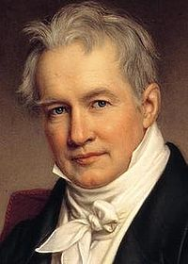
1
АЛЕКСАНДР ГУМБОЛЬДТ
ОПИСАЛ ПРИРОДУ ЮЖНОЙ АМЕРИКИ, СОЗДАЛ ПЕРВУЮ ГЕОЛОГИЧЕСКУЮ КАРТУ МАТЕРИКА, СОБРАЛ ГЕРБАРИЙ ИЗ 12 ТЫС. ВИДОВ РАСТЕНИЙ. ЕГО ИССЛЕДОВАНИЯ СРАВНИВАЮТ СО ВТОРЫМ ОТКРЫТИЕМ АМЕРИКИ.

Slide 20
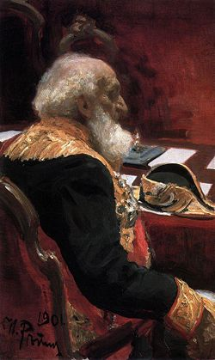
2
ПЕТР СЕМЕНОВ-ТЯН-ШАНСКИЙ
СОВЕРШИЛ ДВА ПУТЕШЕСТВИЯ В ТЯНЬ-ШАНЬ, СОСТАВИЛ СХЕМУ РЕЛЬЕФА И ВЫСОТНОЙ ПОЯСНОСТИ ЭТОЙ ГИГАНТСКОЙ ГОРНОЙ СИСТЕМЫ, ОТКРЫЛ ГОРНЫЕ ЛЕДНИКИ, ИССЛЕДОВАЛ ВЫСОКОГОРНОЕ ОЗЕРО ИССЫК-КУЛЬ.

Slide 21
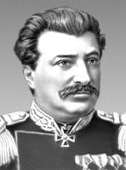
3
НИКОЛАЙ ПРЖЕВАЛЬСКИЙ
ОПИСАЛ И НАНЕС НА КАРТУ ТИБЕТСКОЕ НАГОРЬЕ, ПУСТЫНИ, ОЗЕРА, ИСТОКИ РЕК ХУАНХЭ И ЯНЦЗЫ.
ОСУЩЕСТВИЛ ПЯТЬ ЭКСПЕДИЦИЙ В ЦЕНТРАЛЬНУЮ АЗИЮ.

Slide 22
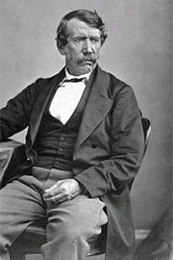
4
ДАВИД ЛИВИНГСТОН
АНГЛИЙСКИЙ ВРАЧ И ПУТЕШЕСТВЕННИК- ПЕРЕСЕК ЮЖНУЮ АФРИКУ С ЗАПАДА НА ВОСТОК, ОСУЩЕСТВИЛ ПЛАВАНИЕ ПО РЕКЕ ЗАМБЕЗИ, ОТКРЫЛ НА НЕЙ ВОДОПАД ВИКТОРИЯ, ИССЛЕДОВАЛ ОЗЕРА НЬЯСА И ТАНГАНЬИКА, ОПИСАЛ МЕСТНЫЕ ВИДЫ РАСТЕНИЙ И ЖИВОТНЫХ.

Slide 23
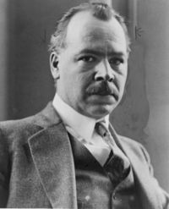
5
НИКОЛАЙ ВАВИЛОВ
РОССИЙСКИЙ БОТАНИК, ВО ВРЕМЯ СВОИХ ЭКСПЕДИЦИЙ УСТАНОВИЛ ПРОИСХОЖДЕНИЕ НЕКОТОРЫХ КУЛЬТУРНЫХ РАСТЕНИЙ, РОДИНОЙ КОТОРЫХ ЯВЛЯЕТСЯ ЮЖНАЯ АМЕРИКА.

Slide 24
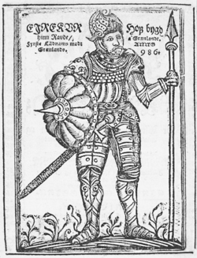
1
ЭРИК РЫЖИЙ
ПЕРВЫМ ДОСТИГ СЕВЕРНОЙ АМЕРИКИ.
ОТКРЫЛ ОСТРОВ ГРЕНЛАНДИЯ И ОСНОВАЛ ТАМ ПОСЕЛЕНИЯ

Slide 25
2
РОБЕРТ ЭДВИН ПИРИ
ДОБРАЛСЯ ДО СЕВЕРНОГО ПОЛЮСА
НА ОЛЕНЬИХ УПРЯЖКАХ.
7 СЕНТЯБРЯ 1908 ГОДА
НА СЕВЕРНОМ ПОЛЮСЕ
ВОДРУЗИЛ АМЕРИКАНСКИЙ ФЛАГ.

Slide 26
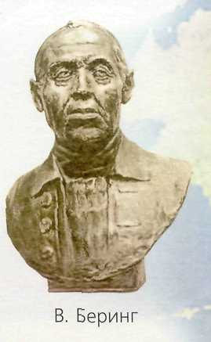
3
ВИТУС БЕРИНГ
ОРГАНИЗАТОР ВЕЛИКОЙ СЕВЕРНОЙ ЭКСПЕДИЦИИ.
В 1740 ГОДУ ПОВТОРИЛ ПУТЬ ДЕЖНЁВА, ДОСТИГНУВ СЕВЕРНОЙ АМЕРИКИ, И ОТКРЫЛ РЯД ОСТРОВОВ АЛЕУТСКОЙ ГРЯДЫ.
ОПИСАЛ БЕРИНГОВ ПРОЛИВ

Slide 27
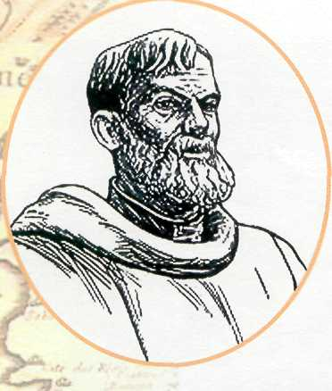
4
СЕМЕН ДЕЖНЕВ
ПРОПЛЫЛ СЕВЕРНЫМ ЛЕДОВИТЫМ ОКЕАНОМ И ДОСТИГ ВОСТОЧНОГО
МЫСА АЗИИ.
ОТКРЫЛ ПРОЛИВ МЕЖДУ АЗИЕЙ И АМЕРИКОЙ, ПОЗДНЕЕ НАЗВАННОГО БЕРИНГОВЫМ. ПЕРВЫМ ОБОГНУЛ ЧУКОТСКИЙ ПОЛУОСТРОВ

Slide 28
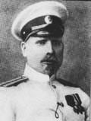
5
ГЕОРГИЙ СЕДОВ
СМЕЛЫЙ ИССЛЕДОВАТЕЛЬ-ПОЛЯРНИК, КОТОРЫЙ ПОСВЯТИЛ СВОЮ ЖИЗНЬ ДЕЛУ ПОКОРЕНИЯ БЕЗГРАНИЧНЫХ ПРОСТОРОВ АРКТИКИ

